Slide 1
МОУ гимназия имени А. Л. Кекина Различные доказательства теоремы Пифагора
Выполнила: обучающаяся 9 «Б» класса
Воробьева Татьяна Николаевна
Руководитель: учитель математики
Трифонова Елена Вячеславовна
г. Ростов, 2012 год

Slide 2
Цели работы
Узнать о жизни и творчестве Пифагора;
Узнать историю теоремы Пифагора;
Разобрать несколько доказательств теоремы Пифагора.

Slide 3
Введение
В VIII-VI веках до н.э. шло становление греческой цивилизации, оказавшей впоследствии сильное влияние на формирование современной культуры.
Постичь природу и окружающий человека мир греческие мыслители пытались с помощью созерцания, абстрактного мышления и … чисел. Особое значение числам придавал древнегреческий мудрец – Пифагор.

Slide 4
Рождение Пифагора
Пифагор родился в Сидоне Финикийском примерно в 570 до н. э. Его родителями были Мнесарх и Партенида. Рождение ребёнка предсказала Пифия в Дельфах, поэтому Пифагор и получил своё имя, которое означает «тот, о ком объявила Пифия».

Slide 5
Учение Пифагора
После долгого ученичества во многих странах Пифагор возвратился на свой родной остров Самос и решил основать школу. Но в 525 году до н.э. Пифагор оставил Самос и отправился в город Кротон.Там он пытался передать свои знания другим людям.

Slide 6
Успех этой проповеди позволил ему открыть в Кротоне училище и начать обучение местной молодежи. Так возникло содружество пифагорейцев. На основе училища возникло тайное общество, чем дальше, тем больше приобретавшее черты тоталитарной религиозной секты.

Slide 7
Война с Сибарисом
Около 510 года до н. э. началась война между Кротоном и Сибарисом. Кротонцы под влиянием Пифагора приняли решение выступить на их защиту. Жители Сибариса обратились в бегство. Пифагорейцы самовольно присвоили захваченные у Сибариса земли.

Slide 8
Смерть Пифагора
Конфликт принял очень острые формы, и развязка наступила, когда все пифагорейцы собрались в доме Милона для обсуждения сложившейся обстановки. Их враги подожгли здание, и в огне погибло все братство.

Slide 9
Определение теоремы Пифагора
Теорема Пифагора описывает свойства сторон прямоугольного треугольника. Квадрат стороны, противолежащей прямому углу, - гипотенузы – равен сумме квадратов двух других его сторон (катетов): a²+b²=c².

Slide 10
История создания теоремы
Сохранилось древнее предание, что в честь своего открытия Пифагор принёс в жертву богам быка, по другим свидетельствам – даже сто быков.

Slide 11
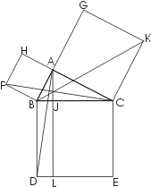
Доказательство Евклида
На гипотенузе и катетах прямоугольного треугольника АВС строятся соответствующие квадраты и доказывается, что прямоугольник BJLD равновелик квадрату ABFH, а прямоугольник JCEL - квадрату АСКG. Тогда сумма квадратов на катетах будет равна квадрату на гипотенузе.
Треугольники ABD и BFC равны по двум сторонам и углу между ними:
FB = AB, BC = BD
∠ FBC=∠FBA+∠ABC=90⁰+∠ABC
∠ABD=∠DBC+∠ABC=90⁰+∠ABC => ∠FBC=∠ABD
Но:
S_{ABD} = 1/2 S _{BJLD} (так как у треугольника ABD и прямоугольника BJLD общее основание BD и общая высота LD.) Аналогично:
S_{FBC}=1/2S _{ABFH}
(BF-общее основание, АВ - общая высота). Отсюда, учитывая, что S_{ABD}=S_{FBC} , имеем
S_{BJLD}=S_{ABFH.}
Аналогично, используя равенство треугольников ВСК и АСЕ, доказывается, что S_{JCEL}=S_{ACKG.}
Итак, S_{ABFH}+S_{ACKG}= S_{BJLD}+S_{JCEL}= S_{BCED} ,
что и требовалось доказать.

Slide 12
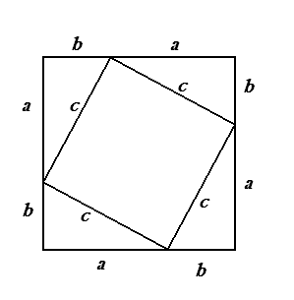
Древнекитайское доказательство
На древнекитайском чертеже четыре равных прямоугольных треугольника с катетами a, b и гипотенузой с уложены так, что их внешний контур образует квадрат со стороной a+b, а внутренний – квадрат со стороной с, построенный на гипотенузе
a² + 2ab +b² = c² + 2ab
a² +b² = c²
Теорема доказана.

Slide 13
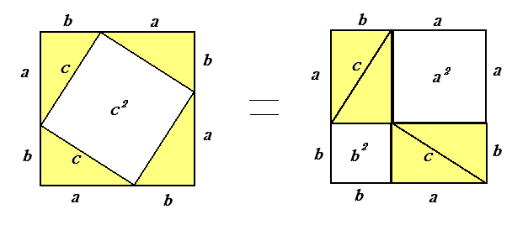
Древнеиндийское доказательство
Квадрат со стороной (a+b), можно разбить на части либо как на рисунке а), либо как на рисунке b). Ясно, что закрашенные треугольники на обоих рисунках одинаковы. А если от равных (площадей) отнять равные, то и останутся равные, т.е. с² = а² + b². Теорема доказана.

Slide 14
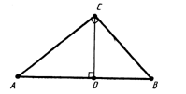
Алгебраическое доказательство
Пусть АВС — данный прямоугольный треугольник с прямым углом С. Проведем высоту CD из вершины прямого угла С.
По определению косинуса угла (Косинусом острого угла прямоугольного треугольника назы­вается отношение прилежащего катета к гипотенузе) соs ∠А=AD/AC=AC/AB. Отсюда AB*AD=AC². Аналогично соs ∠В=BD/BC=BC/AB. Отсюда AB*BD=ВС². Ссложим полученные равенства почленно (учитывая, что AD+DB=AB), получаем:
АС²+ВС²=АВ(AD + DB)=АВ*АВ=АВ².
Теорема доказана.

Slide 15
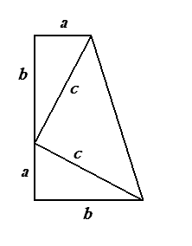
Доказательство Дж. Гардфилда
Расположим два равных прямоугольных треугольника так, чтобы катет одного из них был продолжением другого.
Площадь полученной трапеции находится как произведение полусуммы оснований на высоту
S=
Также площадь трапеции равна сумме площадей полученных треугольников:
S =
Приравнивая данные выражения, получаем:
=
или с² = a² + b², что и требовалось доказать.

Slide 16
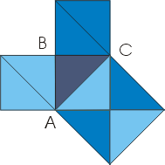
Доказательство простейшее
Пусть АВС - прямоугольный треугольник. Квадрат, построенный на гипотенузе АС, содержит 4 исходных треугольника, а квадраты, построенные на катетах, - по два. Теорема доказана.

Slide 17
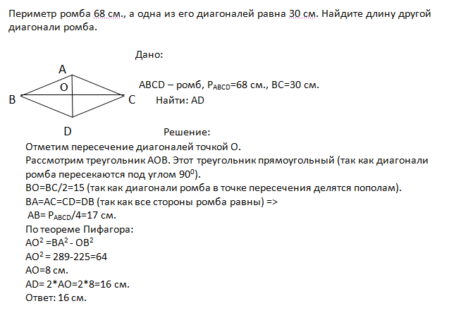
Применение теоремы Пифагора Задача 1.

Slide 18
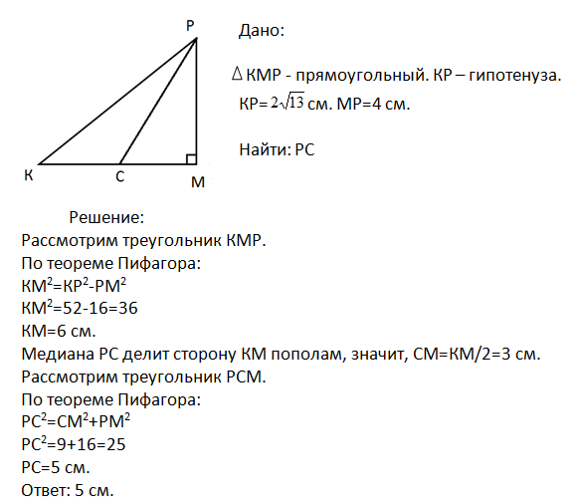
Задача 2 Гипотенуза КР прямоугольного треугольника КМР равна см., а катет МР равен 4 см. Найдите медиану РС.

Slide 19
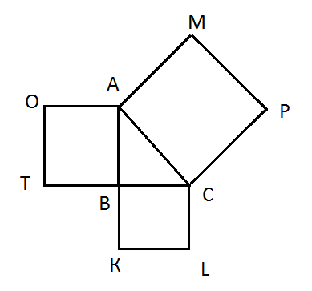
Задача 3
На сторонах прямоугольного треугольника построены квадраты, причем
S₁-S₂=112 см², а S₃=400 см². Найдите периметр треугольника.
Дано: треугольник АВС – прямоугольный.
ОАВТ, АСРМ, ВСLК – квадраты.
S_{ОАВТ} – S_{ВСLК}=112 см². S_{АМРС}=400 см²
Найти: Р_{АВС}
Решение:
Пусть S_{ОАВТ}=S₁, S_{ВСLК}= S₂, а S_{АМРС}= S_{3.}
АВ²= 112+ВС² (так как S_{ОАВТ} – S_{ВСLК}=112 см², а S_{ОАВТ}= АВ², S_{ВСLК}= ВС²)
По теореме Пифагора:
АС²=АВ²+ВС²
112+ВС²+ВС²=АС²
2* ВС²=288
ВС²=144
ВС=12 см
АВ²=АС²-ВС²
АВ²=400-144
АВ²=256
АВ=16 см
Если АС²= 400, то АС=200 см.
Значит, Р_{АВС}= АС+АВ+ВС=200+16+12=228 см.
Ответ: 228 см.

Slide 20
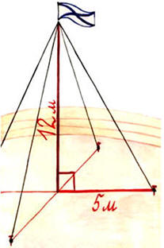
Практическая задача
Для крепления мачты нужно установить
4 троса. Один конец каждого троса должен крепиться на высоте 12 м, другой на земле на расстоянии 5 м от мачты. Хватит ли 50 м троса для крепления мачты?
Решение:
По теореме Пифагора:
12²+5²=144+25=13 м. –один трос.
13*4=52 м.-для крепления мачты
52>50. Значит, троса, длина которого 50 м., не хватит.
Ответ: не хватит.

Slide 21
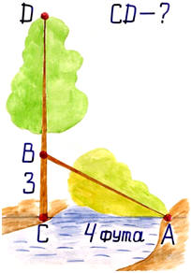
Старинная практическая задача
На берегу реки рос тополь одинокий.
Вдруг ветра порыв его ствол надломал.
Бедный тополь упал. И угол прямой
С теченьем реки его ствол составлял.
Запомни теперь, что в том месте река
В четыре лишь фута была широка.
Верхушка склонилась у края реки.
Осталось три фута всего от ствола,
Прошу тебя, скоро теперь мне скажи:
У тополя как велика высота?
Дано: треугольник АВС – прямоугольный.
ВС=3 фута, АС=4 фута
Найти: СD
Решение:
Рассмотрим треугольник АВС
По теореме Пифагора:
АВ²=ВС²+СА²
АВ²=9+16=25
АВ=5 фут
СD=СВ+АВ=3+5=8 фут
Ответ: 8 фут

